Slide 1


Дисциплина
Проектирование и эксплуатация нефтегазовых сооружений
Лекция № 1
Основные тенденции и перспективы развития нефтедобывающей отрасли в Республике Казахстан, странах СНГ и за рубежом.
Лектор: Заурбеков Кадыржан Сейтжанович
Кафедра «Нефтяная Инженерия»
Whsp: 87072520660
k.zaurbekov@satbayev.university
Алматы 2021

Slide 2
План лекции:
Введение в дисциплину
Основные тенденции и перспективы развития нефтедобывающей отрасли в Республике Казахстан
Перспективы нефтегазоносности Казахстана
Обзор свойств жидкости

Slide 3
По завершению урока Вы будете знать:
Про нефтегазовую отрасль Казахстана
Запасы и месторождения
Нефтегазодобывающее предприятие
Агрегатные состояния веществ
Основные параметры и единицы измерения

Slide 4
Лекция №1
Основные тенденции и перспективы развития нефтедобывающей отрасли в Республике Казахстан, странах СНГ и за рубежом.
Нефтяная промышленность республики Казахстан является ведущей отраслью экономики. За вековой период своего развития республика Казахстан превратилась в одну из крупнейших нефтедобывающих стран мира, занимающая по объему разведанных запасов нефти тринадцатое место, газу и конденсату - пятнадцатое, по уровню добычи нефти - двадцать восьмое место в мире.
Казахстан прочно занимает второе место по разведанным запасам и уровню добычи нефти среди стран СНГ, а по запасам газа и конденсата - четвертое.
На территории республики установлено более 200 нефтяных и газовых месторождений.

Slide 5
Лекция №1
Основные тенденции и перспективы развития нефтедобывающей отрасли в Республике Казахстан, странах СНГ и за рубежом.
Запасы нефти промышленных категорий установлены в шести административных областях Казахстана. В четырех западных областях находится более 90% остаточных извлекаемых запасов нефти.
Именно здесь расположены уникальные месторождения Тенгиз, Карачаганак, Узень, Жанажол, Кенбай, а также все месторождения с запасами более 100 млн. тонн. Основные запасы природного газа сосредоточены в двух областях: Западно-Казахстанской, (Карачаганак) и Актюбинской (Жанажол). Нефтегазовые месторождения обладают огромным потенциалом запасов попутного нефтяного газа.
Республика Казахстан располагает не только крупной сырьевой базой разведанных запасов, но и значительными прогнозными ресурсами.
Прогнозные извлекаемые ресурсы нефти республики оцениваются в 7,8 млрд. тонн на суше, при этом 2/3 их сосредоточены в Западном Казахстане. Прогнозные ресурсы природного газа республики оцениваются в 7,1 трил. м3.

Slide 6
Лекция №1
Основные тенденции и перспективы развития нефтедобывающей отрасли в Республике Казахстан, странах СНГ и за рубежом.
Большие перспективы нефтегазоносности связываются с недрами Казахстанского сектора Каспийского моря.
В результате бурения разведочной скважины на структуре Восточный Кашаган в северо-восточном секторе Каспийского моря подтверждены промышленные запасы нефти и газа.
В настоящее время в разработке находится около 60 нефтяных месторождений, расположенных в Прикаспийской впадине, Северном Устюрте, Мангышлаке и Южно-Торгайской впадине. Добыча нефти и конденсата Республики Казахстан в 1999 году составила 30,3 млн.т. Добыча газа в Республике ведется в основном в двух областях: Мангистауской и Западно-Казахстанской и составляет всего 5% от начальных запасов, в 1999 году она составила 7,173 млрд.м3
В условиях быстрого развития нефтяной промышленности становятся весьма актуальными проблемы дальнейшего совершенствования систем промыслового сбора, транспорта и подготовки скважинной продукции.

Slide 7
Лекция №1
Основные тенденции и перспективы развития нефтедобывающей отрасли в Республике Казахстан, странах СНГ и за рубежом.
Многообразие явлений, процессов и проблем в области промыслового сбора и подготовки продукции нефтяных скважин не позволяют достаточно глубоко и полно отразить их в пределах одной книги. Современная мировая практика разработки нефтяных месторождений характеризуется использованием различных технических и технологических решений, средств и оборудования, способных обеспечить эффективный сбор и качественную подготовку нефти, попутного нефтяного газа и воды в различных условиях.
В технологических процессах применяется высокопроизводительное оборудование и аппараты в герметизированном блочном исполнении, полностью или частично автоматизированные. Используются широкий спектр химических реагентов.

Slide 8
Лекция №1
Основные тенденции и перспективы развития нефтедобывающей отрасли в Республике Казахстан, странах СНГ и за рубежом.
Нефтегазодобывающие предприятия
Представляют собой сложный комплекс многочисленных сооружений основного и вспомогательного назначения, обеспечивающих добычу, сбор и подготовку нефти к транспорту; сбор и очистку нефтяного газа; подготовку для закачки в пласт пресной и пластовой воды, используемых в системах поддержания пластового давления. Специфические проблемы возникают при добыче высоковязких смолистых и парафинистых нефтей, при содержании в продукции скважин сероводорода и углекислого газа, при смешении продукции из разных нефтеносных горизонтов, при закачке в пласт воды, несовместимой по своим качествам с пластовыми водами.
При составлении проектов обустройства нефтяных месторождений и при разработке месторождений нефти и газа большое внимание уделяется охране окружающей среды, защите от загрязнения недр, почвы, вод и атмосферного воздуха.

Slide 9
Введение. Обзор свойств жидкости.
Классификация вещества по агрегатному состоянию:
твердые,
жидкие
газообразные
В механике жидкости и газа жидкостями называют вещества, находящиеся как в жидком, так и в газообразном состоянии.
модель жидкости, обладающую свойствами сплошной среды
представления о сплошности жидкой среды облегчают изучение закономерностей гидромеханики, позволяют оценивать свойства и параметры жидкостей зависимостями от времени и координат.

Slide 10
Введение. Обзор свойств жидкости.
Подразделение жидкостей на два главных класса по типу их реакции на изменение давления:
сжимаемые
несжимаемые
Определяя понятия свойств жидкостей, следует подчеркнуть, что в качестве основной системы единиц измерения используется СИ, в которой базовыми единицами являются
единица длины – метр;
единица массы – килограмм, кг;
единица времени – секунда;
единица температуры – градус Кельвина, К.

Slide 11
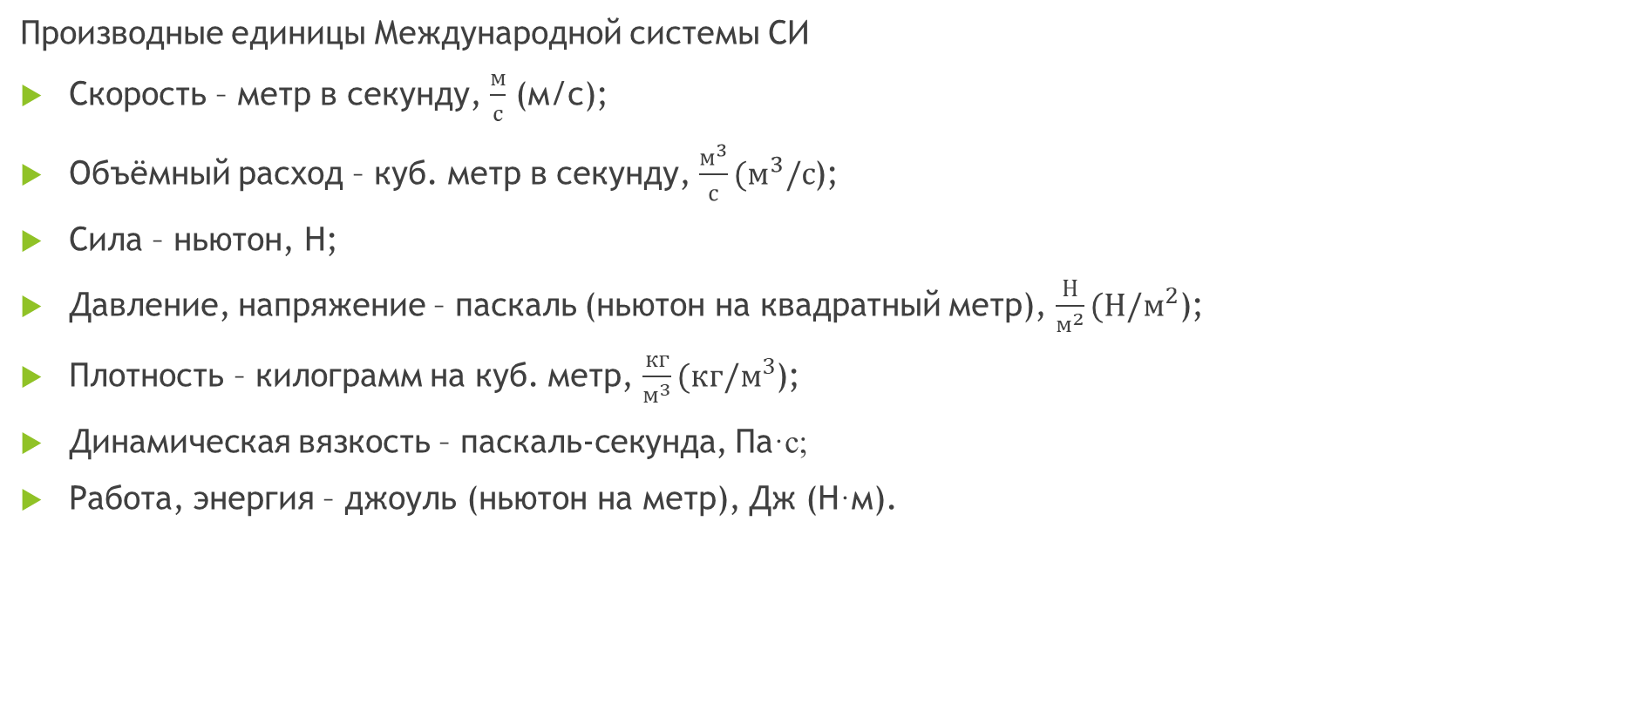
Введение. Обзор свойств жидкости.
Производные единицы Международной системы СИ
Скорость – метр в секунду, $\frac{м}{с}$ (м/с);
Объёмный расход – куб. метр в секунду, ${\frac{м^{3}}{с}(м}^{3}/с$);
Сила – ньютон, Н;
Давление, напряжение – паскаль (ньютон на квадратный метр), $\frac{Н}{м^{2}}(Н/м^{2}$);
Плотность – килограмм на куб. метр, $\frac{кг}{м^{3}}(кг/м^{3}$);
Динамическая вязкость – паскаль-секунда, Па⸱с;
Работа, энергия – джоуль (ньютон на метр), Дж (Н⸱м).

Slide 12
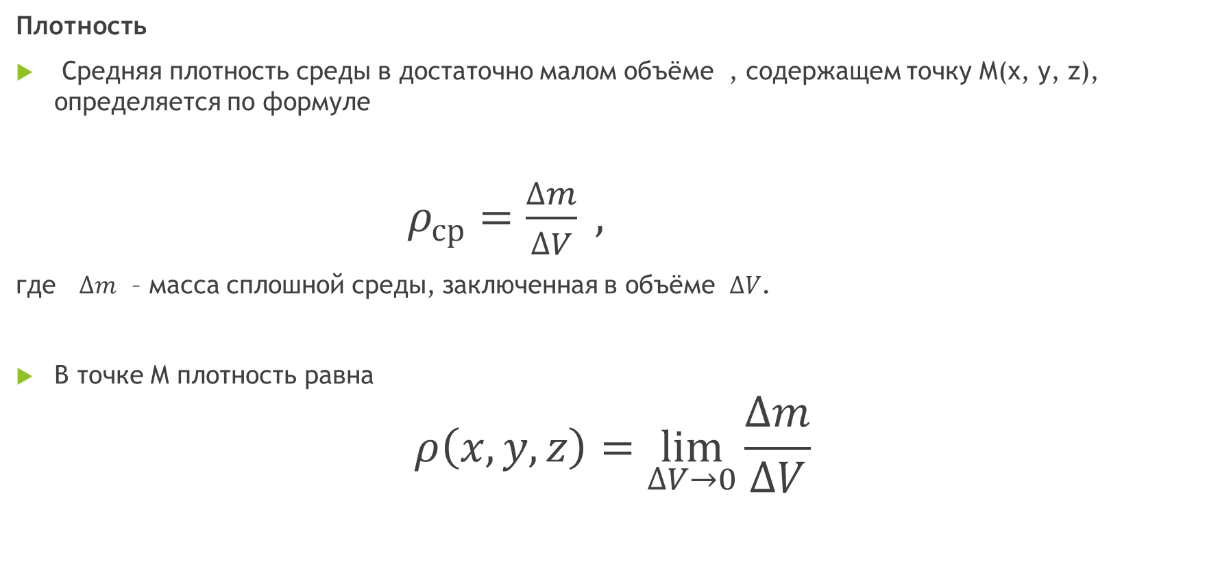
Введение. Обзор свойств жидкости.
Плотность
Средняя плотность среды в достаточно малом объёме , содержащем точку М(х, у, z), определяется по формуле
$ρ_{ср}=\frac{∆m}{∆V} ,$
где $∆m$ – масса сплошной среды, заключенная в объёме $∆V$.
В точке М плотность равна
$$ρ\left(x,y,z\right)=\lim_{∆V→0}{\frac{∆m}{∆V}}$$

Slide 13
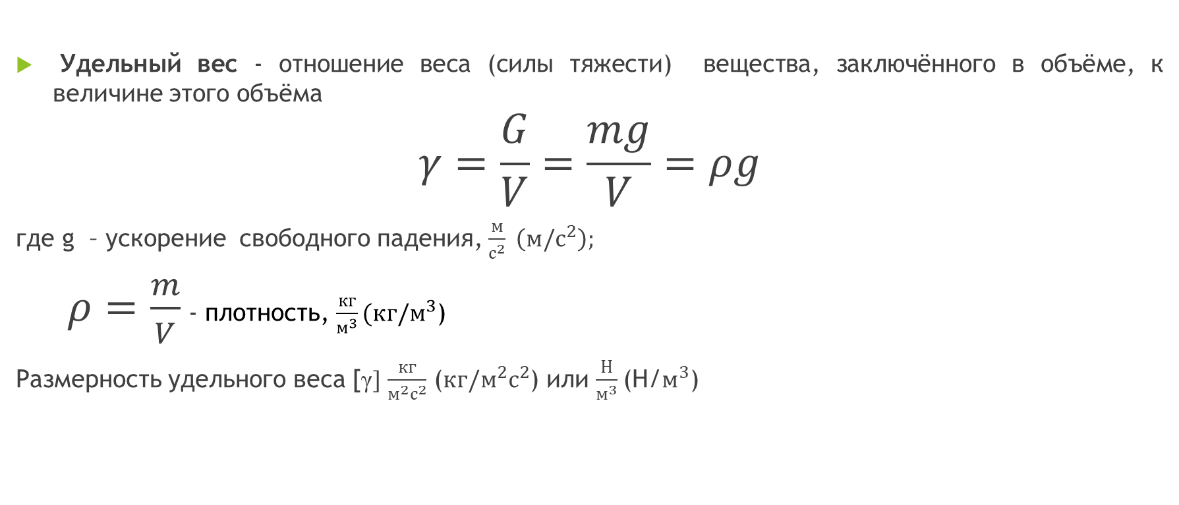
Введение. Обзор свойств жидкости.
Удельный вес - отношение веса (силы тяжести) вещества, заключённого в объёме, к величине этого объёма
$$γ=\frac{G}{V}=\frac{mg}{V}=ρg$$
где g – ускорение свободного падения, $\frac{м}{с^{2}} \left(м/с^{2}\right);$
$ρ=\frac{m}{V}$ - плотность, $\frac{кг}{м^{3}}(кг/м^{3}$)
Размерность удельного веса [γ] $\frac{кг}{м^{2}с^{2}}$ ($кг/м^{2}с^{2}$) или $\frac{Н}{м^{3}}$(Н/$м^{3}$)

Slide 14
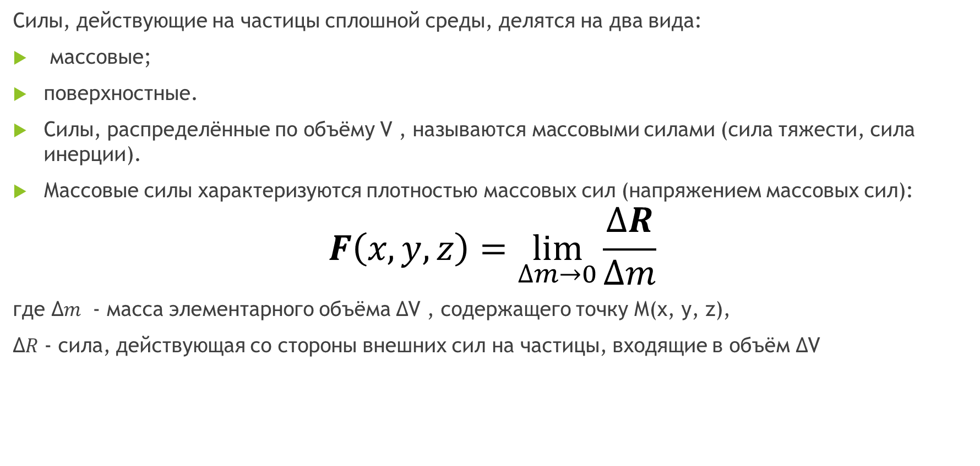
Введение. Обзор свойств жидкости.
Силы, действующие на частицы сплошной среды, делятся на два вида:
массовые;
поверхностные.
Силы, распределённые по объёму V , называются массовыми силами (сила тяжести, сила инерции).
Массовые силы характеризуются плотностью массовых сил (напряжением массовых сил):
$$F\left(x,y,z\right)=\lim_{∆m→0}{\frac{∆R}{∆m}}$$
где ∆𝑚 - масса элементарного объёма ∆V , содержащего точку М(х, у, z),
∆𝑅 - сила, действующая со стороны внешних сил на частицы, входящие в объём ∆V

Slide 15
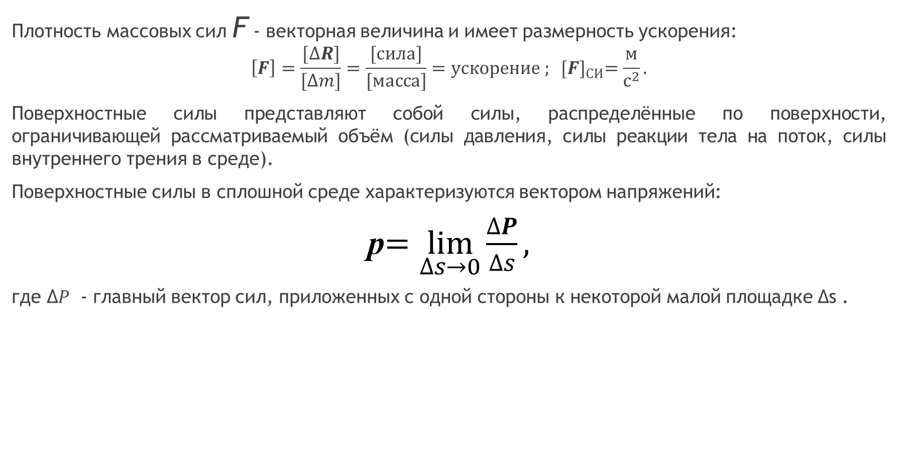
Введение. Обзор свойств жидкости.
Плотность массовых сил F - векторная величина и имеет размерность ускорения:
$$\left[F\right]=\frac{[∆R]}{[∆m]}=\frac{[сила]}{[масса]}=ускорение ; {[F]}_{СИ}=\frac{м}{с^{2}}.$$
Поверхностные силы представляют собой силы, распределённые по поверхности, ограничивающей рассматриваемый объём (силы давления, силы реакции тела на поток, силы внутреннего трения в среде).
Поверхностные силы в сплошной среде характеризуются вектором напряжений:
p$=\lim_{∆s→0}{\frac{∆P}{∆s}},$
где ∆𝑃 - главный вектор сил, приложенных с одной стороны к некоторой малой площадке ∆s .

Slide 16
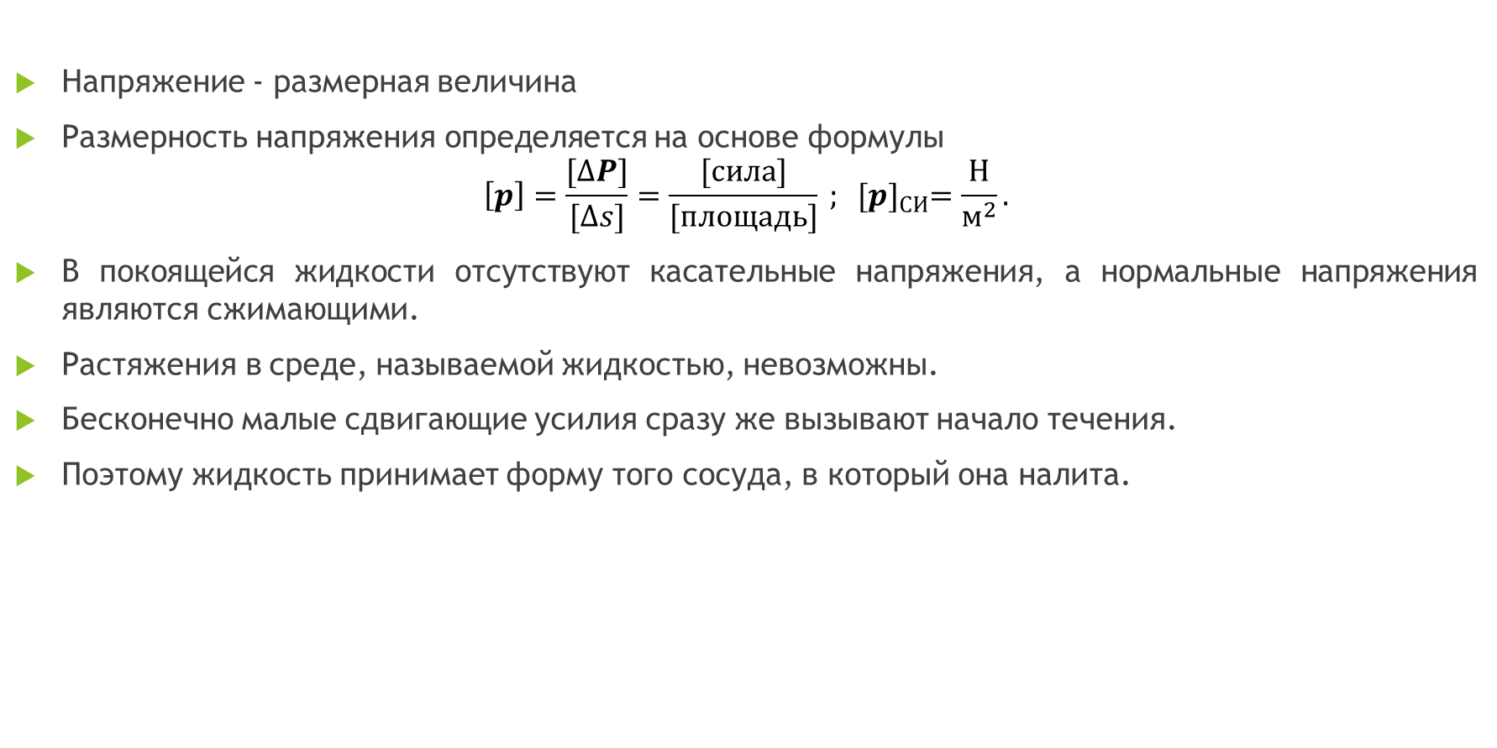
Введение. Обзор свойств жидкости.
Напряжение - размерная величина
Размерность напряжения определяется на основе формулы
$$\left[p\right]=\frac{[∆P]}{[∆s]}=\frac{[сила]}{[площадь]} ; {[p]}_{СИ}=\frac{Н}{м^{2}}.$$
В покоящейся жидкости отсутствуют касательные напряжения, а нормальные напряжения являются сжимающими.
Растяжения в среде, называемой жидкостью, невозможны.
Бесконечно малые сдвигающие усилия сразу же вызывают начало течения.
Поэтому жидкость принимает форму того сосуда, в который она налита.

Slide 17
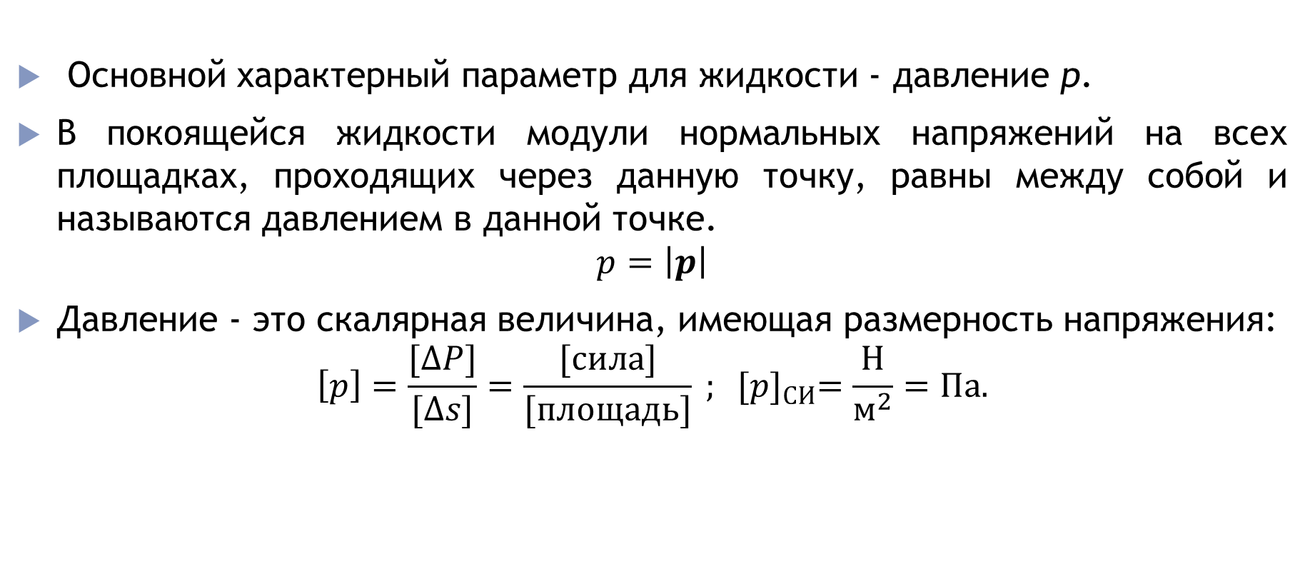
Введение. Обзор свойств жидкости.
Основной характерный параметр для жидкости - давление р.
В покоящейся жидкости модули нормальных напряжений на всех площадках, проходящих через данную точку, равны между собой и называются давлением в данной точке.
$$p=\left|p\right|$$
Давление - это скалярная величина, имеющая размерность напряжения:
$$\left[p\right]=\frac{[∆P]}{[∆s]}=\frac{[сила]}{[площадь]} ; {[p]}_{СИ}=\frac{Н}{м^{2}}=Па.$$

Slide 18
Введение. Обзор свойств жидкости.
Контрольные вопросы:
1. Что понимается под сплошной средой?
2. На какие классы делятся жидкости?
3. Что такое плотность жидкости?
4. Что такое удельный вес?
5. Виды сил, действующие на частицы сплошной среды?
6. Как определяется плотность массовых сил и ее размерность?
7. Чем характеризуются поверхностные силы?
8. Что называется давлением в данной точке?
9. Как определяется размерность напряжения?

